Slide 1
.
Этап урока | Вид деятельности | Пределоцени вания | Личная оценка
1 | Готовность к уроку | 1-5 баллов
Долгожданный дан звонок,
Начинается урок…
Посмотрите друг на друга,
улыбнитесь!
На места тихонечко садитесь.

Slide 2
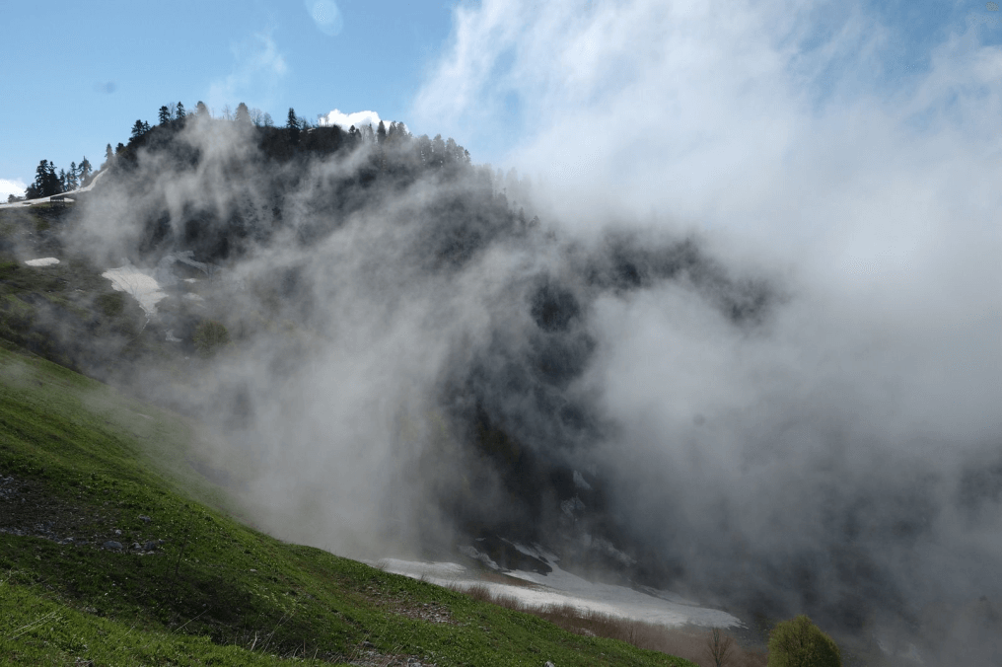
Облака упираются в горы… туманов.
Я стою на хребте. Заблудился в сети
Этих диких, как космы чукотских шаманов,
Серо-синих отрогов.
И путь не найти.
Сергей Видакас
Левитан. Туман. Осень

Slide 3
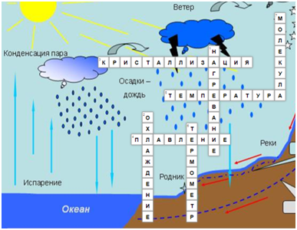
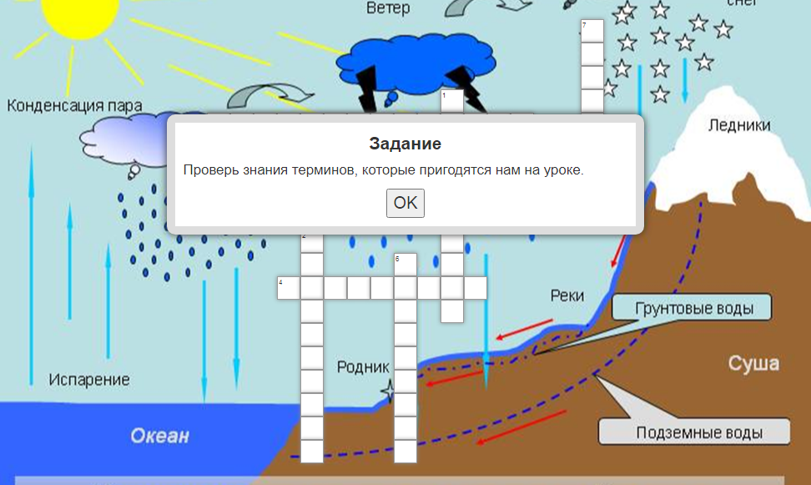
Разгадайте кроссворд https://learningapps.org/watch?v=pd68xujdc22

Slide 4
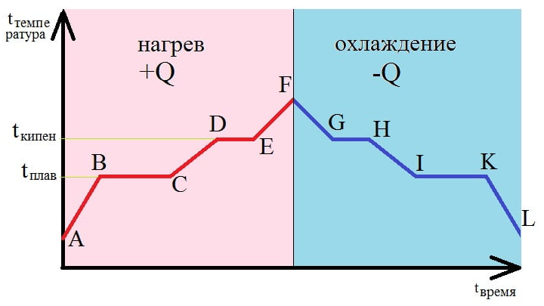

Slide 5
Парообразование и конденсация. Испарение
Цель:
изучить процессы испарения и конденсации;
- уметь объяснять процессы испарения и конденсации;
- выяснить, как изменяется внутренняя энергия при испарении и конденсации.

Slide 6
Процесс перехода вещества из жидкого состояния в газообразное называется парообразованием
Процесс перехода вещества из газообразного состояния в жидкое называется конденсацией.

Slide 8
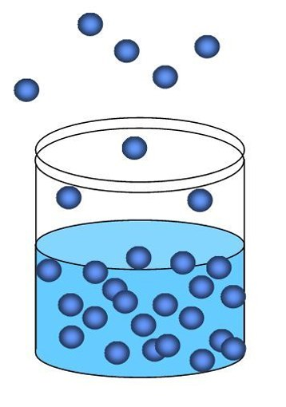
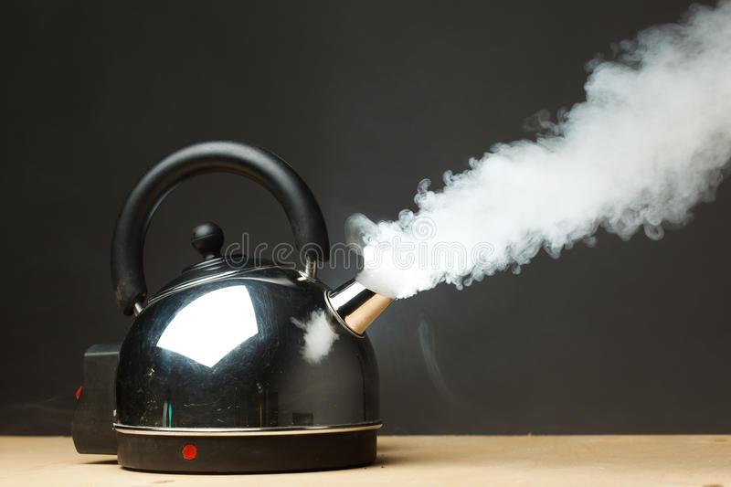
Испарение
Парообразование
Кипение

Slide 10
ФИЗМИНУТКА
Очень физику мы любим!
Шеей вправо, влево крутим.
Когда чайник наш кипит,
Пар из носика бежит.
Если правда, то глазами поморгайте…
Мышцы глаз вы укрепляйте
Солнышко греет землю лучами, Воду из лужицы в пар превращая.
Пар поднимается выше и выше…
Облачко вдруг появилось над крышей
Ветер игриво подул над землею…
Все успокоилось…

Slide 11
Темы опытов для групп
1 группа - зависимость скорости испарения от температуры
2 группа - зависимость скорости испарения от площади поверхности
3 группа - зависимость скорости испарения от рода жидкости
4 группа - зависимость скорости испарения от наличия ветра

Slide 12
Скорость испарения жидкости зависит:
1) От рода жидкости;
2) От температуры жидкости;
3) От площади поверхности жидкости ;
4) От наличия ветра.

Slide 13
№ | Процесс | № | Определение
1 | Плавление | 1 | Пар, не находящийся в динамическом равновесии со своей жидкостью
2 | Парообразование | 2 | Процесс перехода вещества из жидкого состояния в твердое
3 | Конденсация | 3 | Пар, находящийся в динамическом равновесии со своей жидкостью
4 | Насыщенный пар | 4 | Процесс перехода вещества из жидкого состояния в газообразное
5 | Ненасыщенный пар | 5 | Процесс перехода вещества из газообразного состояния в жидкое
6 | Испарение | 6 | Процесс перехода вещества из твёрдого состояния в жидкое
7 | Кристаллизация | 7 | Процесс парообразования, происходящий с поверхности жидкости.

Slide 14
Проверим ответы друг у друга:
Понятие | Определение
1 | 6
2 | 4
3 | 5
4 | 3
5 | 1
6 | 7
7 | 2

Slide 15
Домашнее задание
Изучить § 12. Выучить определения изученных процессов, понимать их механизм, объяснять суть.
Задания по выбору:
Составить кроссворд, используя термины, изученные в теме “Тепловые явления”;
Составить презентацию (4-5 слайдов), в которую включить картины художников, где изображены явления испарения или конденсации;
Из произведений поэтов, писателей выбрать отрывки, в которых описаны явления парообразования или конденсации (4-5 отрывков).

Slide 16
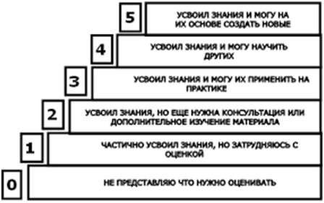
Подведем итог
Наша цель:
изучить процессы испарения и конденсации;
уметь объяснять процессы испарения и конденсации;
выяснить, как изменяется внутренняя энергия при испарении и конденсации.

Slide 17
СПАСИБО ЗА РАБОТУ НА УРОКЕ!

